Slide 1
UNIVERSIDADE ABERTA DO SUS UNIVERSIDADE FEDERAL DE PELOTAS Especialização em Saúde da Família Modalidade a Distância Turma 8
Melhoria da Atenção à Saúde da Criança de 0 a 72 meses na UBS Funilândia, Assú/RN
Yenlay Montane Fong
Orientador: Caroline Kroning Feijó
Pelotas, 2015

Slide 2
INTRODUÇÃO
O acompanhamento da saúde da criança é um fator importante na redução da mortalidade infantil no Brasil e, é por isso que, para garantir a toda criança brasileira o direito à vida e à saúde, os profissionais da saúde e, principalmente, os da atenção primaria, devem estar sensibilizados e preparados tecnicamente para executar as atividades com qualidade e de acordo com as necessidades da população

Slide 3
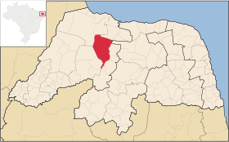
ASSU População: 53.245 habitantes ESF: 16 Estratégias de saúde da família 10 na zona urbana e 6 na rural.

Slide 4
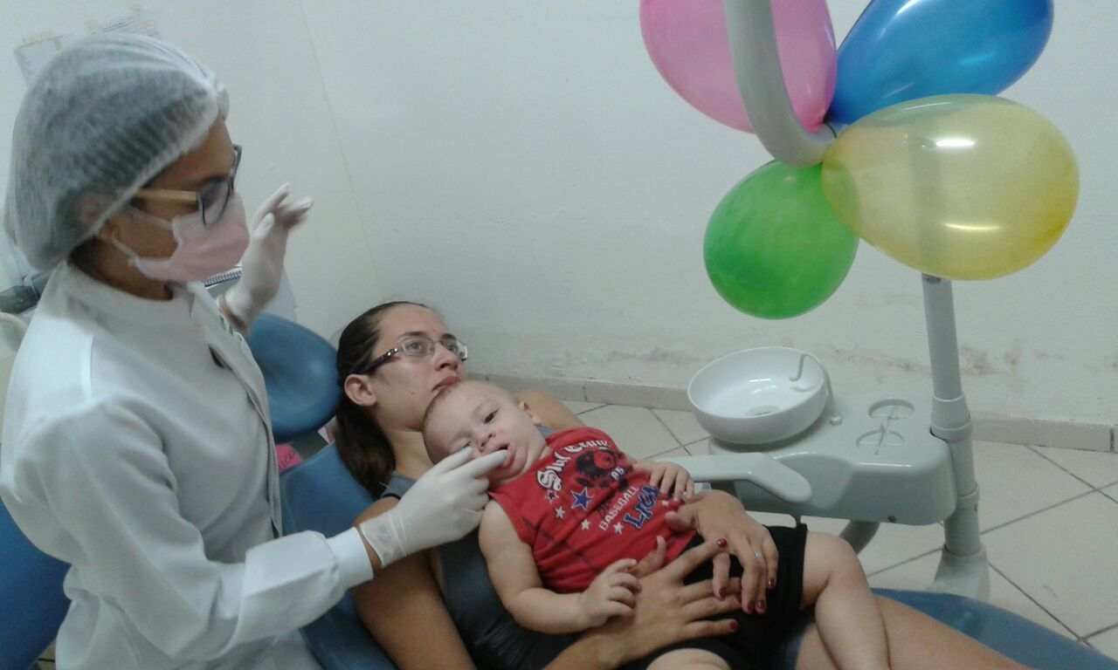
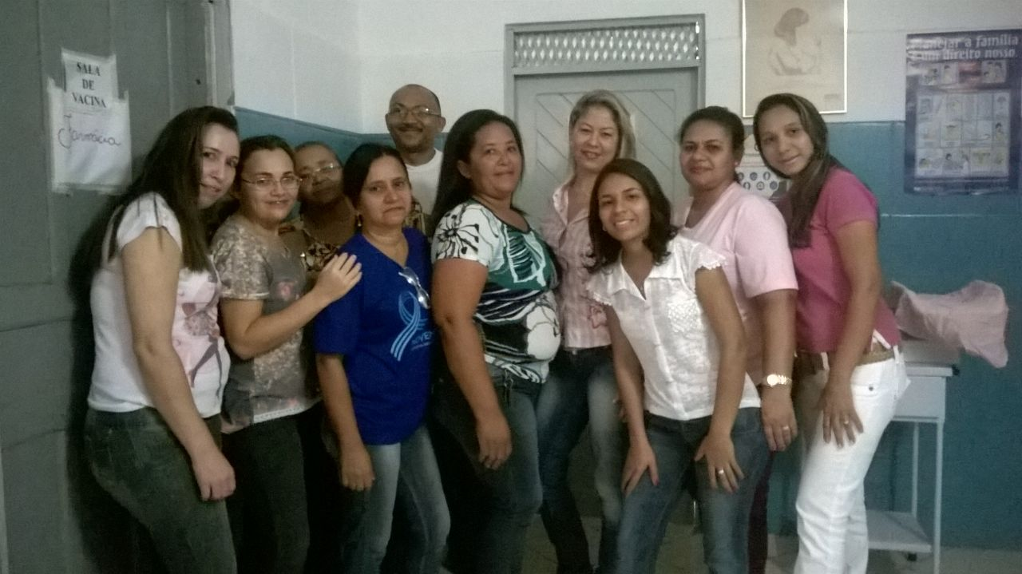
ESF FRUTILANDIA I : urbana 1 equipe de saúde (12 integrantes) 1 médico geral integral; uma enfermeira; uma auxiliar de limpeza; 2 técnicas de enfermagem; 4 agentes comunitários de saúde (ACS), 1 dentista, uma técnica de odontologia e uma recepcionista.

Slide 5
Situação da ação programática antes da intervenção
A comunidade não tinha conhecimento sobre a existência do Programa de Atenção a criança.
Só 24 crianças menores de 1 ano eram acompanhados na ESF .
75% das crianças tinham consultas em dia de acordo com o protocolo do ministério da saúde.
Apenas o 50% tinha primeira consulta de puericultura nos primeiros sete dias de vida .
Só 42% das crianças tinham triagem auditivo.
83% das crianças tinham vacina em dia
Equipe sem informação suficiente do funcionamento dos serviços e desconhecimento dos protocolos.

Slide 6
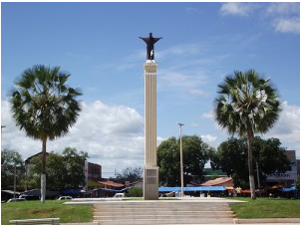
Objetivo Geral
Melhorar a Atenção à Saúde da Criança de 0 a 72 meses na UBS Frutilandia, ASSU/RN.

Slide 7
Ações realizadas
Informamos à comunidade sobre a existência do Programa de Atenção à Saúde da Criança de 0 a 72 meses na UBS e quais são seus benefícios.
Orientamos as mães e a comunidade quanto:
As facilidades oferecidas na unidade de saúde para a realização da atenção à saúde da criança e sobre a importância da realização da primeira consulta da criança na primeira semana de vida da criança.
A importância do acompanhamento regular da criança.
Os fatores de risco para morbidades na infância.
importância do cumprimento da periodicidade das consultas de acordo com o protocolo
A importância do aleitamento materno para a saúde geral.
A importância de avaliar a saúde bucal de crianças de 6 a 72 meses de idade.
A responsáveis sobre o calendário vacinal da criança.
A responsáveis sobre a importância da suplementação de ferro.

Slide 8
Logística
-Protocolo de Saúde da Criança, do Ministério da Saúde, 2012.
-Manual do Programa de Humanização do Pré-Natal e Nascimento organizado pelo Ministério da Saúde.
-Caderneta da Criança e a ficha espelho.

Slide 9
Objetivos
Objetivo 1. Ampliar a cobertura do Programa de Saúde da Criança
Objetivo 2. Melhorar a qualidade do atendimento à criança.
Objetivo 3. Melhorar a adesão ao programa de Saúde da Criança.
Objetivo 4. Melhorar o registro das informações
Objetivo 5. Mapear as crianças de risco pertencentes à área de abrangência
Objetivo 6. Promover a saúde das crianças

Slide 10
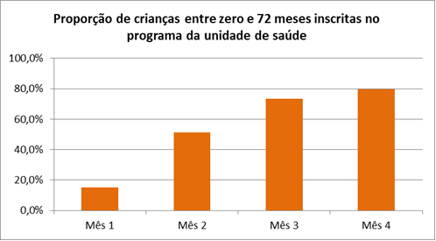
Metas e resultados Meta 1.1:Ampliar a cobertura da atenção à saúde para 80% das crianças entre zero e 72 meses pertencentes à área de abrangência da unidade saúde.
1º mês :46 (15,2%)
2º mês: 155(51,3%)
3º mês : 222( 73,5%)
4º mês :241( 79,8%)

Slide 11
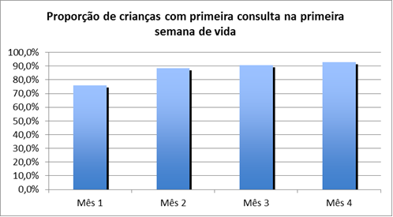
Meta 2.1. Realizar a primeira consulta na primeira semana de vida para 100% das crianças cadastradas.
1º mês : 35 (76,1%)
2º mês: 137 (88,4%)
3º mês : 201( 90,5%)
4º mês :224( 92,9%)

Slide 12
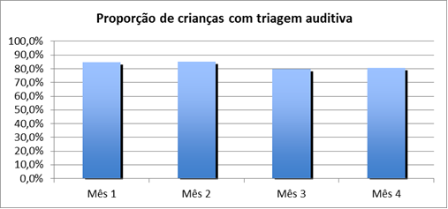
Meta 2.8:Realizar triagem auditiva em 100% das crianças.
1º mês 39(84,8%)
2º mês :132 (85,2)
3º mês : 177 (79,7%)
4º mês : 194( 80,5 %)

Slide 13
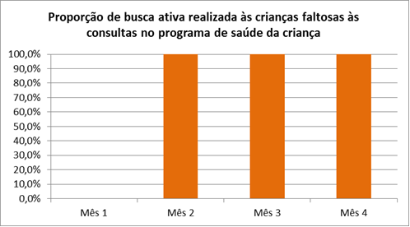
Meta 3.1:: Fazer busca ativa de 100% das crianças faltosas às consultas.
1º mês : 0
2º mês : 10
3º mês: 13
4º mês : 13
.

Slide 14
Metas alcançadas 100% ao longo de todos os meses da intervenção
Meta 2.2:Monitorar o crescimento em 100% das crianças.
Indicador 2.2: Proporção de crianças com monitoramento de crescimento.
Meta2.3: Monitorar 100% das crianças com déficit de peso.
Indicador 2.3: Proporção de crianças com déficit de peso monitoradas.
Meta2.4: Monitorar 100% das crianças com excesso de peso.
Indicador 2.4: Proporção de crianças com excesso de peso monitoradas.
.

Slide 15
Metas alcançadas 100% ao longo de todos os meses da intervenção
Meta 2.5: Monitorar o desenvolvimento em 100% das crianças.
Indicador 2.5: Proporção de crianças com monitoramento de desenvolvimento.
Meta2.6: Vacinar 100% das crianças de acordo com a idade.
Indicadores 2.6: Proporção de crianças com vacinação em dia de acordo com a idade.
Meta 2.7: Realizar suplementação de ferro em 100% das crianças de 6 a 24 meses.
Indicadores 2.7: Proporção de crianças de 6 a 24 meses com suplementação de ferro.

Slide 16
Metas alcançadas 100% ao longo de todos os meses da intervenção
Meta 2.9: Realizar teste do pezinho em 100% das crianças até 7 dias de vida.
Indicadores 2.9: Proporção de crianças com teste do pezinho até 7 dias de vida.
Meta 2.10: Realizar avaliação da necessidade de atendimento odontológico em 100% das crianças de 6 e 72 meses.
Indicadores 2.10: Proporção de crianças de 6 e 72 meses com avaliação da necessidade de atendimento odontológico.
Meta 2.11: Realizar primeira consulta odontológica para 100% das crianças de 6 a 72 meses de idade moradoras da área de abrangência, cadastradas na unidade de saúde.
Indicadores 2.11: Proporção de crianças de 6 a 72 meses com primeira consulta odontológica.

Slide 17
Metas alcançadas 100% ao longo de todos os meses da intervenção
Indicadores 4.1: Proporção de crianças com registro atualizado.
Numerador: número de fichas de acompanhamento/espelho com registro atualizado
Meta 5.1: Realizar avaliação de risco em 100% das crianças cadastradas no programa.
Indicadores 5.1: Proporção de crianças com avaliação de risco.
Meta 6.1: Dar orientações para prevenir acidentes na infância em 100% das consultas de saúde da criança.
Indicadores 6.1: Proporção de crianças cujas mães receberam orientações sobre prevenção de acidentes na infância.

Slide 18
Metas alcançadas 100% ao longo de todos os meses da intervenção
Meta 6.2: Colocar 100% das crianças para mamar durante a primeira consulta.
Indicadores 6.2: Número de crianças colocadas para mamar durante a primeira consulta.
Meta 6.3: Fornecer orientações nutricionais de acordo com a faixa etária para 100% das crianças.
Indicadores 6.3: Proporção de crianças cujas mães receberam orientações nutricionais de acordo com a faixa etária.
Meta 6.4: Fornecer orientações sobre higiene bucal, etiologia e prevenção da cárie para 100% das crianças de acordo com a faixa etária.
Indicadores 6.4: Proporção de crianças cujas mães receberam orientações sobre higiene bucal de acordo com a faixa etária.

Slide 19
Importância da Intervenção para a equipe .
. A intervenção propiciou a ampliação e melhoraria do Programa de Atenção á Saúde da Criança, com a ampliação da cobertura das crianças entre zero e setenta e dois meses.
. Permitiu o incremento no número de atendimentos clínicos e melhoramos a qualidade dos atendimentos.
. Aumentamos a adesão ao programa das crianças residentes em nossa área.
. Aperfeiçoamos os registros das informações e mapeamos as crianças em risco.
. Exigiu que a equipe se capacitasse para seguir as recomendações do Ministério da Saúde relativas ao Programa.
. Esta atividade promoveu o trabalho integrado de todos os membros da equipe incluindo o equipe do NASF.

Slide 20
Importância da Intervenção para os serviços
. A intervenção foi incorporada na rotina do serviço.
.propiciou as atribuições de cada membro da equipe garantindo a atenção a um maior número de crianças.
. Garantimos o cadastro da população de crianças entre zero a setenta e dois meses da área adscrita e priorizamos o atendimento de crianças
. Criamos um sistema de alerta na ficha de acompanhamento para identificar as crianças com atraso no desenvolvimento.
. Melhoramos a assistência nesta faixa etária incrementando o número de atendimentos odontológicos.
.

Slide 21
Importância da Intervenção para a comunidade
. A comunidade de forma geral ganhou conhecimentos sobre a existência do programa de saúde na criança, assim como a relação com as escolas.
.Ganho conhecimentos importantes para o cuidado da saúde, na prevenção e atendimento nas crianças .
.A intervenção ficou integrada na rotina diária da unidade.
. Divulgamos as potencialidades das ações trans e interdisciplinares no cuidado à saúde da escolar.
.Os usuários atendidos durante a intervenção e seus familiares estão muito satisfeitos com o acolhimento e atendimento realizado pelos membros da equipe .

Slide 22
APREMDIZAGEM
. Crescimento profissional.
.Permitiu oferecer capacitações aos profissionais da equipe.
. Intercâmbio de ideias e conhecimentos com orientadores e especializados.
. Conhecimentos relevantes:
.Princípios e diretrizes do SUS
.Protocolos disponibilizados
.Engajamento Publico
.Acolhimento

Slide 23
Referências
Brasil. Ministério da Saúde. Saúde da Criança: Crescimento e desenvolvimento. Cadernos de Atenção Básica, n. 33. Brasília: Ministério da Saúde, 2013. Disponível em:http://pt.slideshare.net/leticiaspina/caderno-de-ateno-bsica-sade-da-criana-2012. Acesso em: janeiro de 2015.
.
Brasil. Ministério da Saúde. Manual de estrutura física das unidades básicas de saúde: saúde da família / Ministério da Saúde, Secretaria de Atenção à Saúde, Departamento de Atenção Básica – 2. ed. – Brasília: Ministério da Saúde, 2008.52 p.: il. Color – (Série A. Normas e Manuais Técnicos).
Brasil. Ministério da Saúde. Carta dos direitos dos usuários da saúde / Ministério da Saúde. – 2. ed. – Brasília: Ministério da Saúde, 2006.9 p. (Série E. Legislação de Saúde).
UFPel/UNASUS. Introdução ao engajamento público. Curso de Especializado em Saúde da Família. Unidade 1. Analise Situacional. Rio Grande do Sul, 2014. 24 p. (Serie slides usados no Curso).
IBGE. Resultados do Universo do Censo Demográfico 2010. ftp://ftp.ibge.gov.br/Censos/Censo_Demografico_2010/Resultados_do_Universo/tabelas_pdf/tab1.pdf acessado no dia 26 de janeiro de 2015 as 10:13 horas.
INSTITUTO NACIONAL DE CÂNCER (Brasil). Estimativa 2014. Incidência do Câncer no Brasil. Rio de Janeiro: INCA, 2014. INSTITUTO NACIONAL DE CÂNCER (Brasil). Atlas da Mortalidade. Disponível em: http://mortalidade.inca.gov.br/Mortalidade/.Acesso em: 19/05/2014.

Slide 24
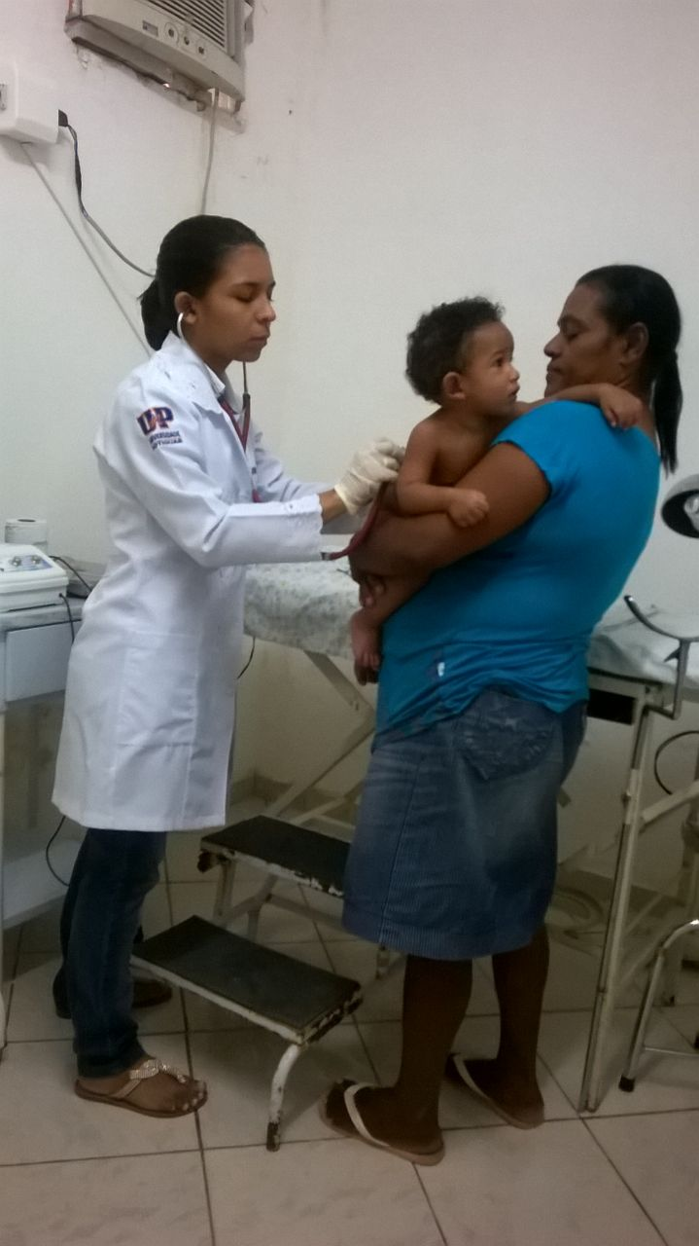
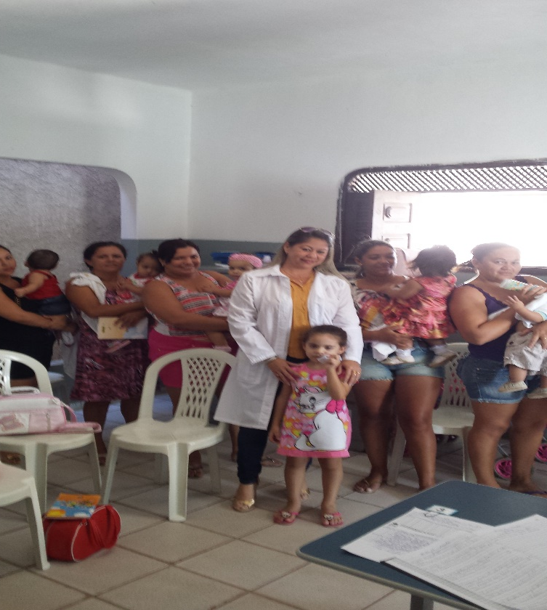
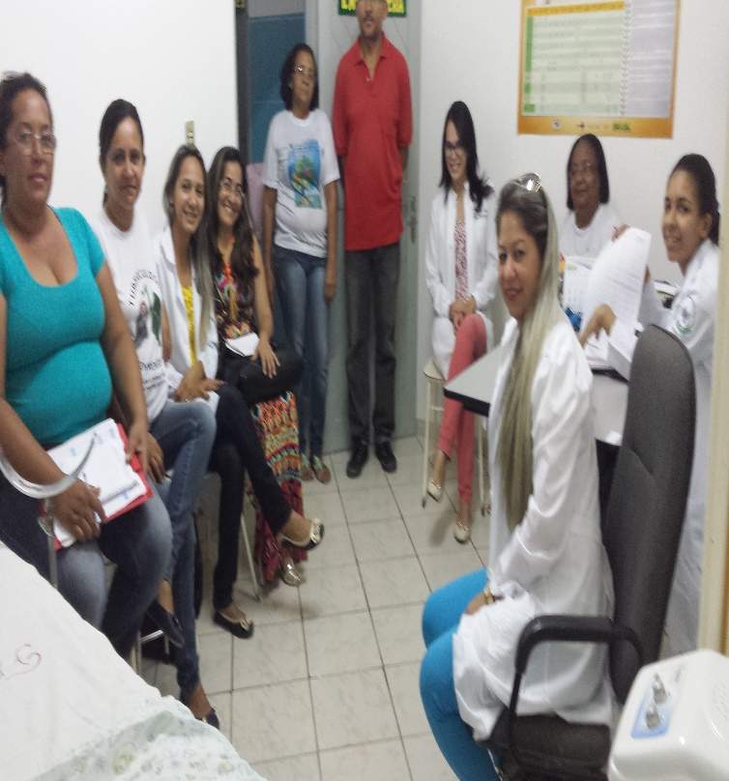
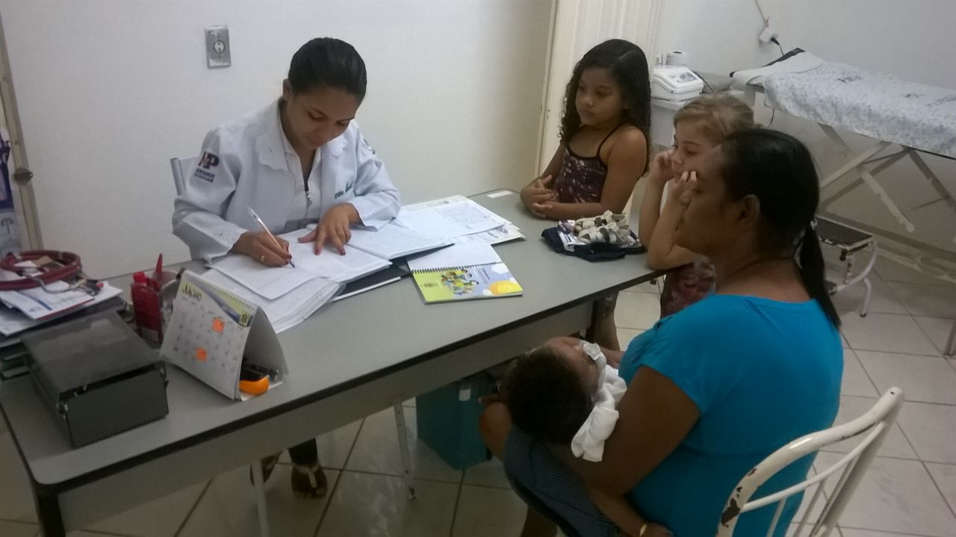
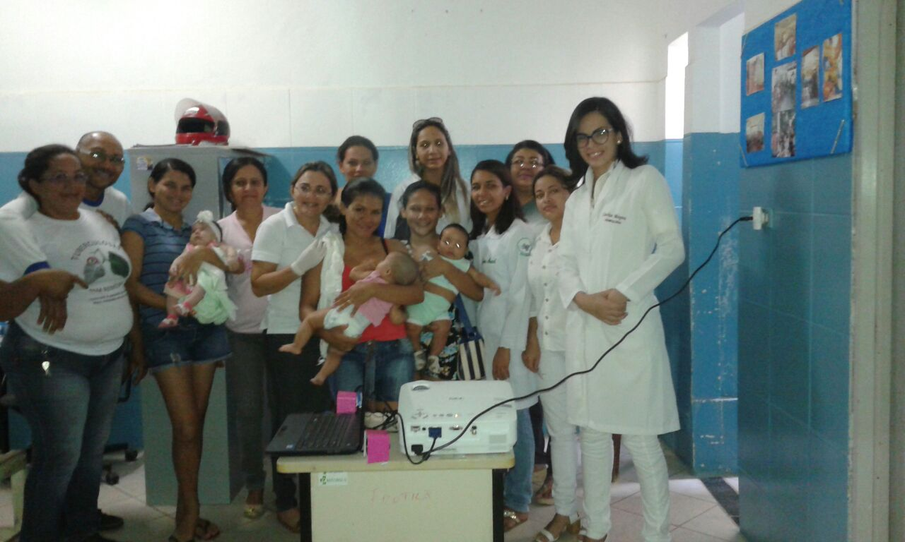

Slide 25
